Slide 2
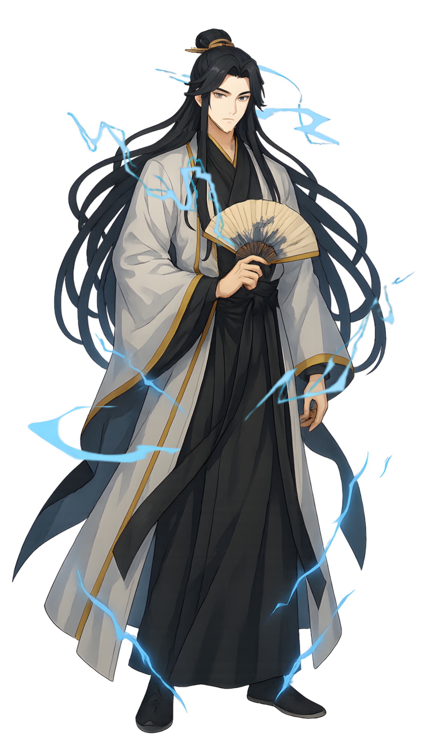
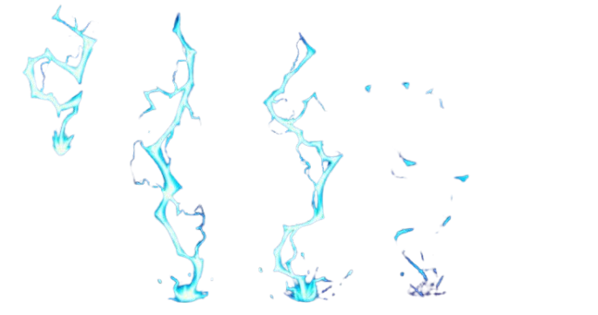
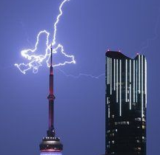
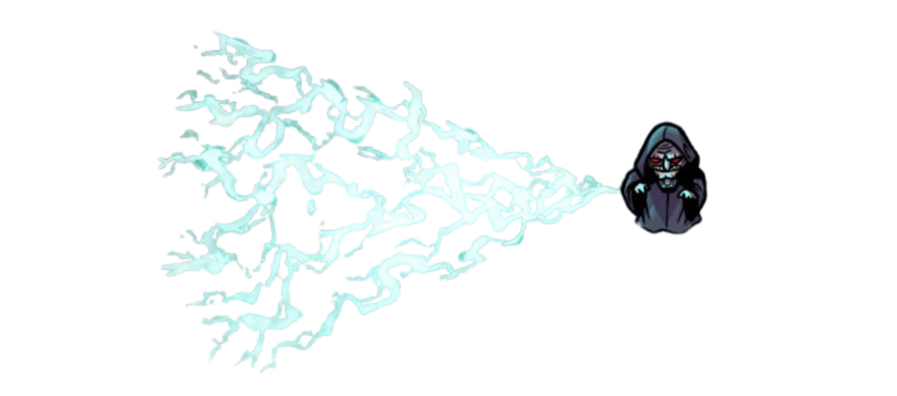
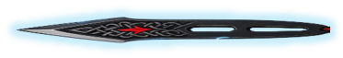

프로필
신규 캐릭터
역기획
팀 프로젝트 경험
마무리
(1) 도사 가람 / 도사 다온
하늘을 품은 뇌운, 가람
초기 기획 의도
“여유롭고 절제된 동작” ↔ “강렬하고 파괴적인 전투”의 대비로 캐릭터의 매력 강화
단일 대상을 상대할 때 높은 효율을 발휘하는 캐릭터
#동양풍
#도사
#부채
#번개
기획 과정 예시
문제 사항 1. 단일 대상에게 높은 효율 → 피해를 한 곳에 집중할 수 있는 전투 스타일이 필요하다.
▶ 해결 방법 1. 무기의 구조를 활용
(1) 사용 무기 ‘부채’의 구조 분석
(2) 아이디어 획득
(3) 아이디어 구체화
부채 = 부챗살 + 부채면
부챗살이 피뢰침의 역할을 할 수 있지 않을까?
부챗살이 박힌 대상이 있다면 번개가 유도되어 피해를 한 곳에 집중한다.
부챗살 발사 → ‘천뢰침 - 식’ 효과 부여 → 대상에게 번개 유도
부채면
얇고 뾰족한
부챗살
부챗살
<피뢰침 역할 예시>
CN 타워 (캐나다)
<기본 번개 방출 예시>
여러 갈래 / 분산된 피해
<번개 유도 예시>
한 갈래 / 집중된 피해
문제 사항 2. 모든 경우에 단일 대상을 상대로 높은 효율을 발휘한다면 캐릭터의 특색이 줄어들지 않을까?
▶ 해결 방법 1. 무기의 구조를 활용
가람_전투기획서.pdf

Slide 3
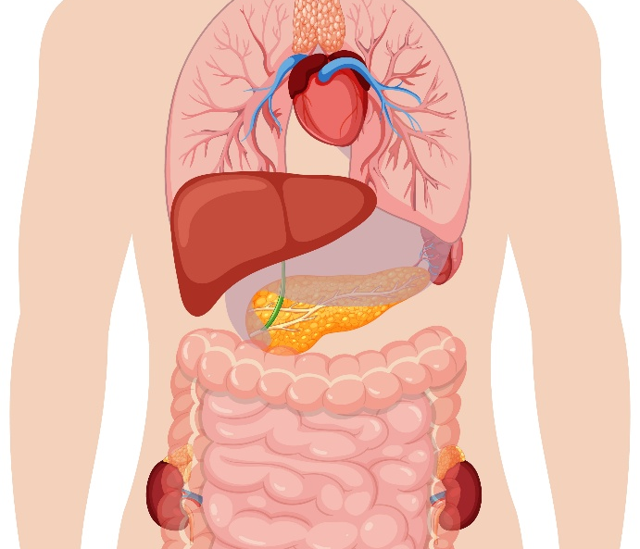
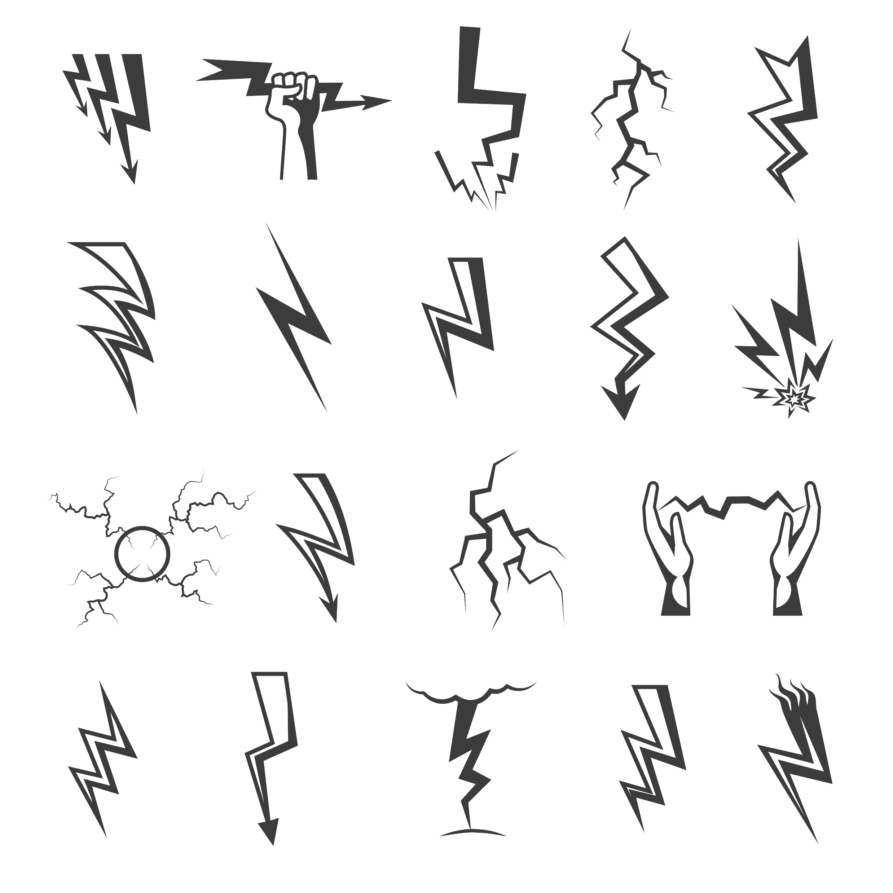

Slide 4
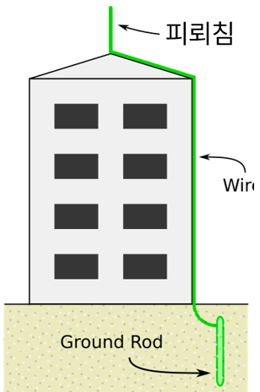
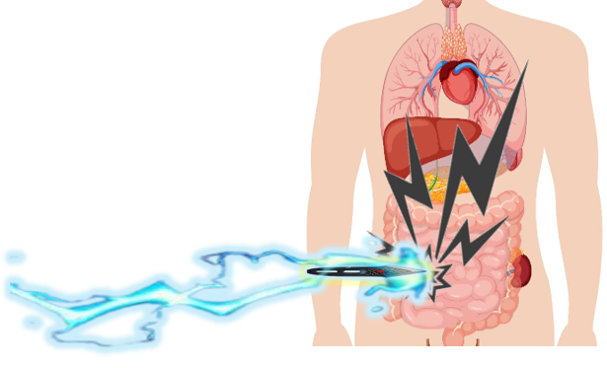
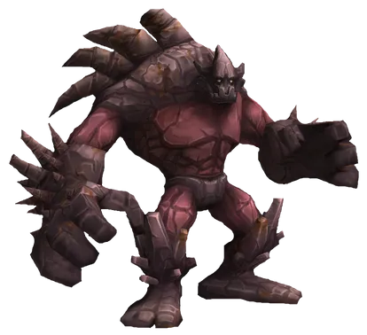


프로필
신규 캐릭터
역기획
팀 프로젝트 경험
마무리
(1) 도사 가람 / 도사 다온
#도사
#부채
#번개
#방어 무시
초기 기획 의도
#단일 대상 높은 피해
“여유롭고 절제된 동작” ↔ “강렬하고 파괴적인 전투”의 대비로 캐릭터의 매력 강화
단일 대상을 상대할 때 높은 효율을 발휘하는 캐릭터
기획 과정 예시
[문제 사항 1] 단일 대상에게 높은 효율 → 피해를 한 곳에 집중할 수 있는 전투 스타일이 필요하다.
▶ [해결 방법] 무기의 구조 분석 후 활용
▶ ▶ [결론] 번개를 유도하여 한 곳에 피해를 집중하는 전투 스타일 설계
(1) 사용 무기 ‘부채’의 구조 분석
(2) 아이디어 획득
(3) 아이디어 구체화
부채 = 부챗살 + 부채면
부챗살이 피뢰침의 역할을 할 수 있지 않을까?
부챗살이 박힌 대상이 있다면 번개가 유도되어 피해를 한 곳에 집중한다.
부챗살 발사 → ‘천뢰침 - 식’ 효과 부여 → 대상에게 번개 유도
부채면
얇고 뾰족한
부챗살
부챗살
<피뢰침 역할 예시>
CN 타워 (캐나다)
<기본 번개 방출 예시>
여러 갈래 / 분산된 피해
<번개 유도 예시>
한 갈래 / 집중된 피해
하늘을 품은 뇌운, 가람
[문제 사항 2] 모든 경우에 단일 대상을 상대로 높은 효율을 발휘한다면 캐릭터의 특색이 줄어들지 않을까?
▶ [해결 방법] 피뢰침이 번개를 유도하는 과정 활용
▶ ▶ [결론] 방어 무시 공격 / 방어력이 높은 대상을 상대할 때만 온전한 성능 발휘
(1) 피뢰침의 동작 원리 분석
(2) 아이디어 획득
(3) 아이디어 구체화
번개 유도 → 지면으로 분산
대상에게 박힌 부챗살로 인해 지면이 아닌 대상의 몸 내부로 번개를 분산시킬 수 있지 않을까?
→ 외부에 비해 상대적으로 방어력이 약한 내부를 직접 타격
→ 방어 무시 효과로 볼 수 있지 않을까?
방어 무시 공격
방어력이 높은 대상을 상대할 때만 온전한 성능 발휘
VS
가람_전투기획서.pdf
<방어형 몬스터 예시>
말파이트 (LoL)

Slide 5

프로필
신규 캐릭터
역기획
팀 프로젝트 경험
마무리
(1) 도사 가람 / 도사 다온
#도사
#부채
#번개
#방어 무시
초기 기획 의도
#단일 대상 높은 피해
“여유롭고 절제된 동작” ↔ “강렬하고 파괴적인 전투”의 대비로 캐릭터의 매력 강화
단일 대상을 상대할 때 높은 효율을 발휘하는 캐릭터
기획 과정 예시
[문제 사항 1] 단일 대상에게 높은 효율 → 피해를 한 곳에 집중할 수 있는 전투 스타일이 필요하다.
▶ [해결 방법] 무기의 구조를 활용하여 피해를 한 곳에 집중하는 전투 스타일 설계
(1) 사용 무기 ‘부채’의 구조 분석
(2) 아이디어 획득
(3) 아이디어 구체화
부채 = 부챗살 + 부채면
부챗살이 피뢰침의 역할을 할 수 있지 않을까?
부챗살이 박힌 대상이 있다면 번개가 유도되어 피해를 한 곳에 집중한다.
부챗살 발사 → ‘천뢰침 - 식’ 효과 부여 → 대상에게 번개 유도
부채면
얇고 뾰족한
부챗살
부챗살
<피뢰침 역할 예시>
CN 타워 (캐나다)
<기본 번개 방출 예시>
여러 갈래 / 분산된 피해
<번개 유도 예시>
한 갈래 / 집중된 피해
하늘을 품은 뇌운, 가람
[문제 사항 2] 모든 경우에 단일 대상을 상대로 높은 효율을 발휘한다면 캐릭터의 특색이 줄어들지 않을까?
▶ [해결 방법] 피뢰침의 원리를 활용하여 방어력이 높은 대상을 상대할 때만 온전한 성능을 발휘하도록 설계
(1) 피뢰침의 동작 원리 분석
(2) 아이디어 획득
(3) 아이디어 구체화
번개 유도 → 지면으로 분산
대상에게 박힌 부챗살로 인해 지면이 아닌 대상의 몸 내부로 번개를 분산시킬 수 있지 않을까?
→ 외부에 비해 상대적으로 방어력이 약한 내부를 직접 타격
→ 방어 무시 효과로 볼 수 있지 않을까?
방어 무시 공격
방어력이 높은 대상을 상대할 때만 온전한 성능 발휘
VS
가람_전투기획서.pdf
<방어형 몬스터 예시>
말파이트 (LoL)

Slide 6

프로필
신규 캐릭터
역기획
팀 프로젝트 경험
마무리
(1) 도사 가람 / 도사 다온
#도사
#부채
#번개
#방어 무시
초기 기획 의도
#단일 대상 높은 피해
“여유롭고 절제된 동작” ↔ “강렬하고 파괴적인 전투”의 대비로 캐릭터의 매력 강화
단일 대상을 상대할 때 높은 효율을 발휘하는 캐릭터
기획 과정 예시
[문제 사항 1]
단일 대상에게 높은 효율 → 피해를 한 곳에 집중할 수 있는 전투 스타일이 필요하다.
▶ [해결 방법 1] 무기의 구조 분석 후 활용
(1) 사용 무기 ‘부채’의 구조 분석
(2) 아이디어 획득
(3) 아이디어 구체화
부채 = 부챗살 + 부채면
부챗살이 피뢰침의 역할을 할 수 있지 않을까?
부챗살이 박힌 대상이 있다면 번개가 유도되어 피해를 한 곳에 집중한다.
부챗살 발사 → ‘천뢰침 - 식’ 효과 부여 → 대상에게 번개 유도
부채면
얇고 뾰족한
부챗살
부챗살
<피뢰침 역할 예시>
CN 타워 (캐나다)
<기본 번개 방출 예시>
여러 갈래 / 분산된 피해
<번개 유도 예시>
한 갈래 / 집중된 피해
하늘을 품은 뇌운, 가람
[문제 사항 2] 모든 경우에 단일 대상을 상대로 높은 효율을 발휘한다면 캐릭터의 특색이 줄어들지 않을까?
▶ [해결 방법 1] 피뢰침이 번개를 유도하는 과정 활용 → 방어 무시 효과 추가 → 방어력이 높은 단일 대상을 상대로 높은 효율 발휘
(1) 피뢰침의 동작 원리 분석
(2) 아이디어 획득
(3) 아이디어 구체화
번개 유도 → 지면으로 분산
피뢰침 역할을 하는 부챗살이 대상에게 꽂히니까
지면이 아닌 대상의 몸 내부로 번개를 분산시키는 것
대상의 몸에 박힌 부챗살로 인해 지면이 아닌 대상의 신체 내부로 번개를 분산
→ 방어력이 상대적으로 낮은 내부를 직접적으로 공격
→ 방어 무시 효과 추가
외부에 비해 방어력이 낮은 내부를 직접 타격
→ 방어 무시 효과로 볼 수 있지 않을까?
가람_전투기획서.pdf
<방어형 몬스터 예시>
말파이트 (LoL)

Slide 7
프로필
신규 캐릭터
역기획
팀 프로젝트 경험
마무리
(1) 도사 가람 / 도사 다온
#도사
#부채
#번개
#방어 무시
초기 기획 의도
#단일 대상 높은 피해
“여유롭고 절제된 동작” ↔ “강렬하고 파괴적인 전투”의 대비로 캐릭터의 매력 강화
단일 대상을 상대할 때 높은 효율을 발휘하는 캐릭터
기획 과정 예시
[문제 사항 1] 단일 대상에게 높은 효율 → 피해를 한 곳에 집중할 수 있는 전투 스타일이 필요하다.
(1) 사용 무기 ‘부채’의 구조 분석
(2) 아이디어 획득
(3) 아이디어 구체화
부채 = 부챗살 + 부채면
부챗살이 피뢰침의 역할을 할 수 있지 않을까?
부챗살이 박힌 대상이 있다면 번개가 유도되어 피해를 한 곳에 집중한다.
부챗살 발사 → ‘천뢰침 - 식’ 효과 부여 → 대상에게 번개 유도
부채면
얇고 뾰족한
부챗살
부챗살
<피뢰침 역할 예시>
CN 타워 (캐나다)
<기본 번개 방출 예시>
여러 갈래 / 분산된 피해
<번개 유도 예시>
한 갈래 / 집중된 피해
▶ [결론] 번개를 유도하여 한 곳에 피해를 집중하는 전투 스타일 설계
하늘을 품은 뇌운, 가람
[문제 사항 2] 모든 경우에 단일 대상을 상대로 높은 효율을 발휘한다면 캐릭터의 특색이 줄어들지 않을까?
▶ [해결 방법 1] 피뢰침이 번개를 유도하는 과정 활용 → 방어 무시 효과 추가 → 방어력이 높은 단일 대상을 상대로 높은 효율 발휘
(1) 피뢰침의 동작 원리 분석
(2) 아이디어 획득
(3) 아이디어 구체화
번개 유도 → 지면으로 분산
피뢰침 역할을 하는 부챗살이 대상에게 꽂히니까
지면이 아닌 대상의 몸 내부로 번개를 분산시키는 것
대상의 몸에 박힌 부챗살로 인해 지면이 아닌 대상의 신체 내부로 번개를 분산
→ 방어력이 상대적으로 낮은 내부를 직접적으로 공격
→ 방어 무시 효과 추가
외부에 비해 방어력이 낮은 내부를 직접 타격
→ 방어 무시 효과로 볼 수 있지 않을까?
가람_전투기획서.pdf
<방어형 몬스터 예시>
말파이트 (LoL)

Slide 8
프로필
신규 캐릭터
역기획
팀 프로젝트 경험
마무리
(1) 도사 가람 / 도사 다온
#도사
#부채
#번개
#방어 무시
초기 기획 의도
#단일 대상 높은 피해
“여유롭고 절제된 동작” ↔ “강렬하고 파괴적인 전투”의 대비로 캐릭터의 매력 강화
단일 대상을 상대할 때 높은 효율을 발휘하는 캐릭터
기획 과정 예시
[문제 사항 1] 단일 대상에게 높은 효율 → 피해를 한 곳에 집중할 수 있는 전투 스타일이 필요하다.
(1) 사용 무기 ‘부채’의 구조 분석
(2) 아이디어 획득
(3) 아이디어 구체화
부채 = 부챗살 + 부채면
부챗살이 피뢰침의 역할을 할 수 있지 않을까?
부챗살이 박힌 대상이 있다면 번개가 유도되어 피해를 한 곳에 집중한다.
부챗살 발사 → ‘천뢰침 - 식’ 효과 부여 → 대상에게 번개 유도
부채면
얇고 뾰족한
부챗살
부챗살
<피뢰침 역할 예시>
CN 타워 (캐나다)
<기본 번개 방출 예시>
여러 갈래 / 분산된 피해
<번개 유도 예시>
한 갈래 / 집중된 피해
▶ [결론] 번개를 유도하여 한 곳에 피해를 집중하는 전투 스타일 설계
하늘을 품은 뇌운, 가람
[문제 사항 2] 모든 경우에 단일 대상을 상대로 높은 효율을 발휘한다면 캐릭터의 특색이 줄어들지 않을까?
▶ [해결 방법 1] 피뢰침이 번개를 유도하는 과정 활용 → 방어 무시 효과 추가 → 방어력이 높은 단일 대상을 상대로 높은 효율 발휘
(1) 피뢰침의 동작 원리 분석
(2) 아이디어 획득
(3) 아이디어 구체화
번개 유도 → 지면으로 분산
피뢰침 역할을 하는 부챗살이 대상에게 꽂히니까
지면이 아닌 대상의 몸 내부로 번개를 분산시키는 것
대상의 몸에 박힌 부챗살로 인해 지면이 아닌 대상의 신체 내부로 번개를 분산
→ 방어력이 상대적으로 낮은 내부를 직접적으로 공격
→ 방어 무시 효과 추가
외부에 비해 방어력이 낮은 내부를 직접 타격
→ 방어 무시 효과로 볼 수 있지 않을까?
가람_전투기획서.pdf
<방어형 몬스터 예시>
말파이트 (LoL)

Slide 9
프로필
신규 캐릭터
역기획
팀 프로젝트 경험
마무리
(1) 도사 가람 / 도사 다온
#도사
#부채
#번개
#방어 무시
초기 기획 의도
#단일 대상 높은 피해
“여유롭고 절제된 동작” ↔ “강렬하고 파괴적인 전투”의 대비로 캐릭터의 매력 강화
단일 대상을 상대할 때 높은 효율을 발휘하는 캐릭터
기획 과정 예시
[문제 사항 1] 단일 대상에게 높은 효율 → 피해를 한 곳에 집중할 수 있는 전투 스타일이 필요하다.
(1) 사용 무기 ‘부채’의 구조 분석
(2) 아이디어 획득
(3) 아이디어 구체화
부채 = 부챗살 + 부채면
부챗살이 피뢰침의 역할을 할 수 있지 않을까?
부챗살이 박힌 대상이 있다면 번개가 유도되어 피해를 한 곳에 집중한다.
부챗살 발사 → ‘천뢰침 - 식’ 효과 부여 → 대상에게 번개 유도
부채면
얇고 뾰족한
부챗살
부챗살
<피뢰침 역할 예시>
CN 타워 (캐나다)
<기본 번개 방출 예시>
여러 갈래 / 분산된 피해
<번개 유도 예시>
한 갈래 / 집중된 피해
▶ [결론] 번개를 유도하여 한 곳에 피해를 집중하는 전투 스타일 설계
하늘을 품은 뇌운, 가람
[문제 사항 2] 모든 경우에 단일 대상을 상대로 높은 효율을 발휘한다면 캐릭터의 특색이 줄어들지 않을까?
▶ [해결 방법 1] 피뢰침이 번개를 유도하는 과정 활용 → 방어 무시 효과 추가 → 방어력이 높은 단일 대상을 상대로 높은 효율 발휘
(1) 피뢰침의 동작 원리 분석
(2) 아이디어 획득
(3) 아이디어 구체화
번개 유도 → 지면으로 분산
피뢰침 역할을 하는 부챗살이 대상에게 꽂히니까
지면이 아닌 대상의 몸 내부로 번개를 분산시키는 것
대상의 몸에 박힌 부챗살로 인해 지면이 아닌 대상의 신체 내부로 번개를 분산
→ 방어력이 상대적으로 낮은 내부를 직접적으로 공격
→ 방어 무시 효과 추가
외부에 비해 방어력이 낮은 내부를 직접 타격
→ 방어 무시 효과로 볼 수 있지 않을까?
가람_전투기획서.pdf
<방어형 몬스터 예시>
말파이트 (LoL)

Slide 10
프로필
신규 캐릭터
역기획
팀 프로젝트 경험
마무리
(1) 도사 가람 / 도사 다온
#도사
#부채
#번개
#방어 무시
초기 기획 의도
#단일 대상 높은 피해
“여유롭고 절제된 동작” ↔ “강렬하고 파괴적인 전투”의 대비로 캐릭터의 매력 강화
단일 대상을 상대할 때 높은 효율을 발휘하는 캐릭터
기획 과정 예시
[문제 사항 1] 단일 대상에게 높은 효율 → 피해를 한 곳에 집중할 수 있는 전투 스타일이 필요하다.
▶ [해결 방법] 무기의 구조 분석 후 활용
▶ ▶ [결론] 번개를 유도하여 한 곳에 피해를 집중하는 전투 스타일 설계
(1) 사용 무기 ‘부채’의 구조 분석
(2) 아이디어 획득
(3) 아이디어 구체화
부채 = 부챗살 + 부채면
부챗살이 피뢰침의 역할을 할 수 있지 않을까?
부챗살이 박힌 대상이 있다면 번개가 유도되어 피해를 한 곳에 집중한다.
부챗살 발사 → ‘천뢰침 - 식’ 효과 부여 → 대상에게 번개 유도
부채면
얇고 뾰족한
부챗살
부챗살
<피뢰침 역할 예시>
CN 타워 (캐나다)
<기본 번개 방출 예시>
여러 갈래 / 분산된 피해
<번개 유도 예시>
한 갈래 / 집중된 피해
하늘을 품은 뇌운, 가람
[문제 사항 2] 모든 경우에 단일 대상을 상대로 높은 효율을 발휘한다면 캐릭터의 특색이 줄어들지 않을까?
▶ [해결 방법] 피뢰침이 번개를 유도하는 과정 활용
▶ ▶ [결론] 방어 무시 공격 / 방어력이 높은 대상을 상대할 때만 온전한 성능 발휘
(1) 피뢰침의 동작 원리 분석
(2) 아이디어 획득
(3) 아이디어 구체화
번개 유도 → 지면으로 분산
대상에게 박힌 부챗살로 인해 지면이 아닌 대상의 몸 내부로 번개를 분산시킬 수 있지 않을까?
→ 외부에 비해 상대적으로 방어력이 약한 내부를 직접 타격
→ 방어 무시 효과로 볼 수 있지 않을까?
방어 무시 공격
방어력이 높은 대상을 상대할 때만 온전한 성능 발휘
VS
가람_전투기획서.pdf
<방어형 몬스터 예시>
말파이트 (LoL)

Slide 11
프로필
신규 캐릭터
역기획
팀 프로젝트 경험
마무리
(1) 도사 가람 / 도사 다온
#도사
#부채
#번개
#방어 무시
기획 과정 예시
* ‘[기획 의도 1] 단일 대상에게 높은 피해를 주는 캐릭터’ 에 따른 전투 스타일 기획 과정
#단일 대상 높은 피해
[문제 사항 1] 피해를 한 곳에 집중할 수 있는 전투 스타일이 필요하다.
↳
[해결 방법] 무기의 구조 분석 후 활용
(1) 사용 무기 ‘부채’의 구조 분석
(2) 아이디어 획득
(3) 아이디어 구체화
부채 = 부챗살 + 부채면
부챗살이 피뢰침의 역할을 할 수 있지 않을까?
부챗살이 박힌 대상이 있다면 번개가 유도되어 피해를 한 곳에 집중한다.
부챗살 발사 → ‘천뢰침 - 식’ 효과 부여 → 대상에게 번개 유도
부채면
얇고 뾰족한
부챗살
부챗살
<피뢰침 역할 예시>
CN 타워 (캐나다)
<기본 번개 방출 예시>
여러 갈래 / 분산된 피해
<번개 유도 예시>
한 갈래 / 집중된 피해
[문제 사항 2] 모든 경우에 단일 대상을 상대로 높은 효율을 발휘한다면 캐릭터의 특색이 줄어들지 않을까?
↳
[해결 방법] 피뢰침의 동작 원리 분석 후 활용
하늘을 품은 뇌운, 가람
(1) 피뢰침의 동작 원리 분석
(2) 아이디어 획득
(3) 아이디어 구체화
번개 유도 → 지면으로 분산
대상에게 박힌 부챗살로 인해 지면이 아닌 대상의 몸 내부로 번개를 분산시킬 수 있지 않을까?
→ 외부에 비해 상대적으로 방어력이 약한 내부를 직접 타격
→ 방어 무시 효과로 볼 수 있지 않을까?
방어 무시 공격
방어력이 높은 대상을 상대할 때만 온전한 성능 발휘
VS
가람_전투기획서.pdf
<방어형 몬스터 예시>
말파이트 (LoL)

